Slide 1
VISTAS Y PRIVILEGIOS

Slide 2
OBJETIVOS
Permisos del sistema VS Permisos de OBJETOS
Permisos de usuarios VS Permisos definidos
Manejar los objetos almacenados a través de las vistas que ofrece el diccionario de datos
Depuración mediante el paquete DBMS_OUTPUT

Slide 3
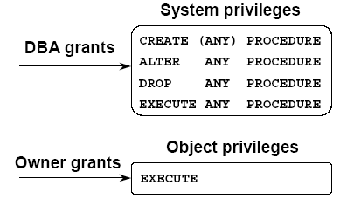
PERMISOS
Para poder usar objetos de un squema, debemos tener concedidos privilegios específicos de acceso al objeto. No a través de un rol.
Notes:
Permisos sobre el sistema y los objetos
Son gestionados por el usario SYSTEM o SYS
Los permisos sobre objetos, son derechos asignados a un objeto específico, dentro del esquema, e incluyen el nombre del objeto
Por ejemplo, el propietario de EMPLOYEES; puede otorogar permisos de modificación al USARIO GREEN mediante
GRANT ALTER ON employees TO green;
Para crear subprogramas (funciones, paquetes y procedures), debes tener concedido el permiso del sistema de CREATE PROCEDURE.
Además, con la sentencia anterior, podrás modificar, borrar o ejecutar subprogramas ( no se requieren permisos adicionales)
Si un programa pls/sql accede a cualquier objeto fuera de su esquema, debe tener permisos explícitos para ese objeto, no puede asignarse mediaten un ROL
Si se emplea ANY en CREATE PROCEDURE, además, podrás crear, modficar, borrar o ejecutar subprogramas de otros esquemas
Si no eres el propietario de un subprograma, deberas tener el privilegio EXECUTE para poder invocarlos

Slide 4
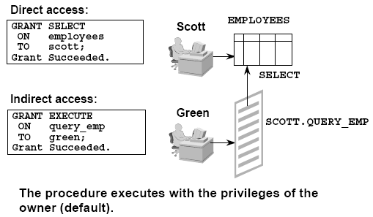
PROPORCIONAR ACCESO
Notes:
OTROGANDO PERMISOS DE ACCESO
GRANT INSTRUCCIÓN ON RECURSO TO USUARIO
INSTRUCCIÓN= EXCUTE, SELECT
RECURSO=OBJETO, TABLA, PROCEDIMIENTO, FUNCTION, PAQUETE
POR DEFECTO, cada usuario tiene permisos sobre objetos de su propiedad
En este ejemplo, Scoot proporciona acceso Indirecto a Green, permiténdole ejecutar la consulta

Slide 5
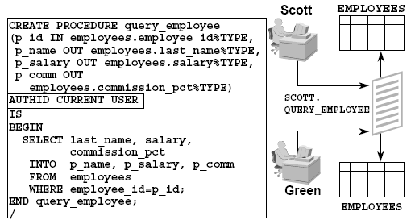
DERECHOS DEL LLAMADOR
PODEMOS CONTROLAR LOS DERECHOS CON QUE SE EJECUTARÁ UN MÉTODO MEDIANTE AUTHID
Notes:
DERECHOS
AUTHID CURRENT_USER. asume que el objeto se ejcuta con los privilegios y el esquema del usuario que llama en ese momento
Por defecto, se crean con AUTHID DEFINER, donde se asume que el objeto se ejecuta con los privilegios y el esquema del propietario
http://orlandoolguin.wordpress.com/2010/05/13/authid-en-programas-almacenados/

Slide 6
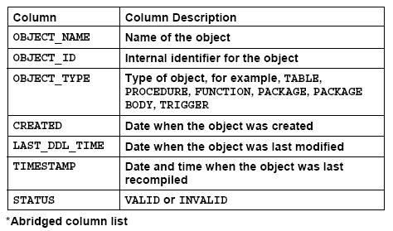
USER_OBJECTS
Notes:
Es una vista del diccionari de datos, que permite recuperar todos los objetos contenidos en un esquepa
Además, podemos consultar ALL_OBJETS y DBA_OBJECTS, vistas que añaden la columna adicional de quién es propietario (OWNER)

Slide 7
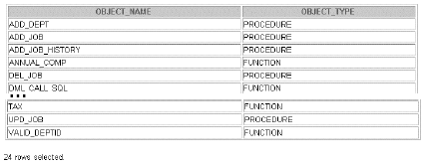
Ejemplo: Listamos los subprogramas
SELECT object_name, object_type
FROM user_objects
WHERE object_type in ('PROCEDURE','FUNCTION')
ORDER BY object_name;

Slide 8
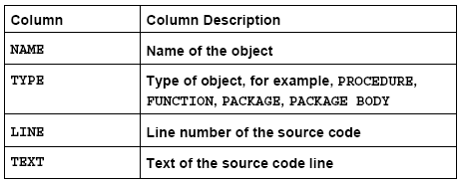
USER_SOURCE
Notes:
Es una vista del DD, que nos permite ver el código del los objetos definidos
ALL_SOURCE, añade el OWNER

Slide 9
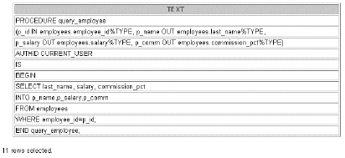
Ejemplo de USER_SOURCE
SELECT text
FROM user_source
WHERE name = 'QUERY_EMPLOYEE'
ORDER BY line;

Slide 10
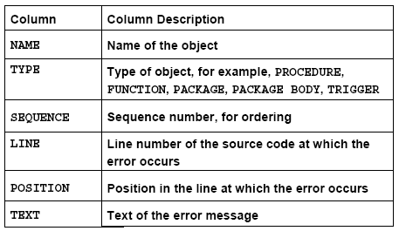
USER_ERRORS
Notes:
Views in the Data Dictionary
Once your view has been created, you can query the data dictionary view called USER_VIEWS to see the name of the view and the view definition. The text of the SELECT statement that constitutes your view is stored in a LONG column.
Data Access Using Views
When you access data using a view, the Oracle server performs the following operations:
1. It retrieves the view definition from the data dictionary table USER_VIEWS.
2. It checks access privileges for the view base table.
3. It converts the view query into an equivalent operation on the underlying base table or tables. In other words, data is retrieved from, or an update is made to, the base tables.
Instructor Note
The view text is stored in a column of LONG data type. You may need to set ARRAYSIZE to a smaller value or increase the value of LONG to view the text.
Obtiene los errroes de compilación.
ALL_ ERRORS ofrece además el USUARIO

Slide 11
Ejemplo de detección de errores
CREATE OR REPLACE PROCEDURE log_execution
IS
BEGIN
INPUT INTO log_table (user_id, log_date)
-- wrong
VALUES (USER, SYSDATE);
END;
/
Log_date no existe, luego genererá una entrada en USER_ERRORS

Slide 12

Ejemplo de uso de
USER_ERRORS
SELECT line || '/' || position POS, text
FROM user_errors
WHERE name = 'LOG_EXECUTION'
ORDER BY line;

Slide 13
DEPURACIÓN PL/SQL
Usamos DBMS_OUTPUT :
– Podemos ir mostrando los valores implicados
Podemos también ir editando una tabla log, como almacenamiento de nuestros estados
Usar el entorno de depuración de PL/SQL, para lo cual, debemos
  Debemos tener privilegios sobre DEBUG CONNECT SESSION
  Privilegios EXECUTE sobre DBMS_DEBUG_JDWP
  Privilegios EXECUTE sobre el objeto que queremos inspeccionar
Notes:
…

Slide 14
PRÁCTICA TEMA 11
Realizar vistas de USER_OBJECTS, USER_SOURCE, USER_ERRORS
DEPURAR ALGUNO DE LOS SUBPROGRAMAS USANDO:
-MENSAJES DBMS_OUTPUT
-Las herramientas integradas de depuración de SQLDEVELOPER

